Slide 1

Oordeel Burgers en Ondernemers over Overheidsdienstverlening 2025
Willem Pieterson [ism Verian]
SvdU 2026 / willem@pieterson.com

Slide 2

Het onderzoek achtergrond
Meten oordeel kwaliteit overheids-dienstverlening burgers en bedrijven.
Vast deel + thematisch deel
Vier metingen sinds 2019.
Jaar | Totale respons | Focus themadeel
2019 | 3702 | Regie op gegevens
2020 | 4080 | COVID-19
2022 | 4800 | Vertrouwen
2025 | 4982 | 1Overheid

Slide 3

Oordeel kwaliteit | stijgende trend
Heel positief
Neutraal
Heel negatief

Slide 4
Oordeel kwaliteit | Verdeling oordeel kwaliteit

Slide 5
Oordeel aspecten | 2025

Slide 6

Kanaalgebruik | patronen in de tijd

Slide 7
Themadeel 1Overheid | houding ten aanzien van integratie
Helemaal mee eens
Neutraal
Helemaal mee oneens

Slide 8
Themadeel 1Overheid | online integratie

Slide 9
Aandachtsgebieden | in lijn met de NDS
Van veelheid aan kanalen naar één samenhangende overheid
Doorontwikkeling van online/offline/ondersteunende loketfuncties
Van ‘1Overheidsbeleving’ naar 1Overheid
Investeer in persoonlijke en begrijpelijke dienstverlening
Mate van persoonlijkheid, inlevingsvermogen en of de overheid er echt voor de mensen is worden relatief laag beoordeeld
Mensen verwachten (persoonlijke en begrijpelijke) dienstverlening die aansluit bij hun leefwereld
Richt kanaalmanagement op wat werkt en stop versnippering
Kanaalgebruik is stabiel via een aantal ‘kernkanalen’, richt dvl daarop in
Meer kanalen is niet beter: kwaliteit over kwantiteit

Slide 10
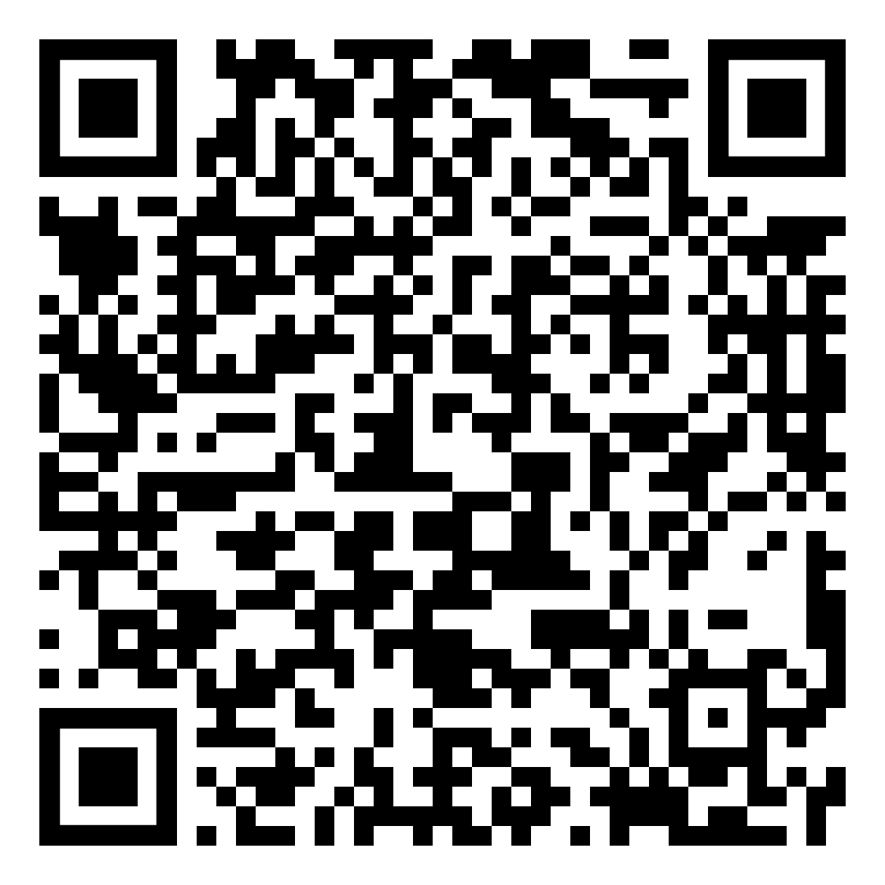
Oordeel Burgers en Ondernemers over Overheidsdienstverlening 2025
Willem Pieterson [ism Verian]
SvdU 2026 / willem@pieterson.com

